Slide 1

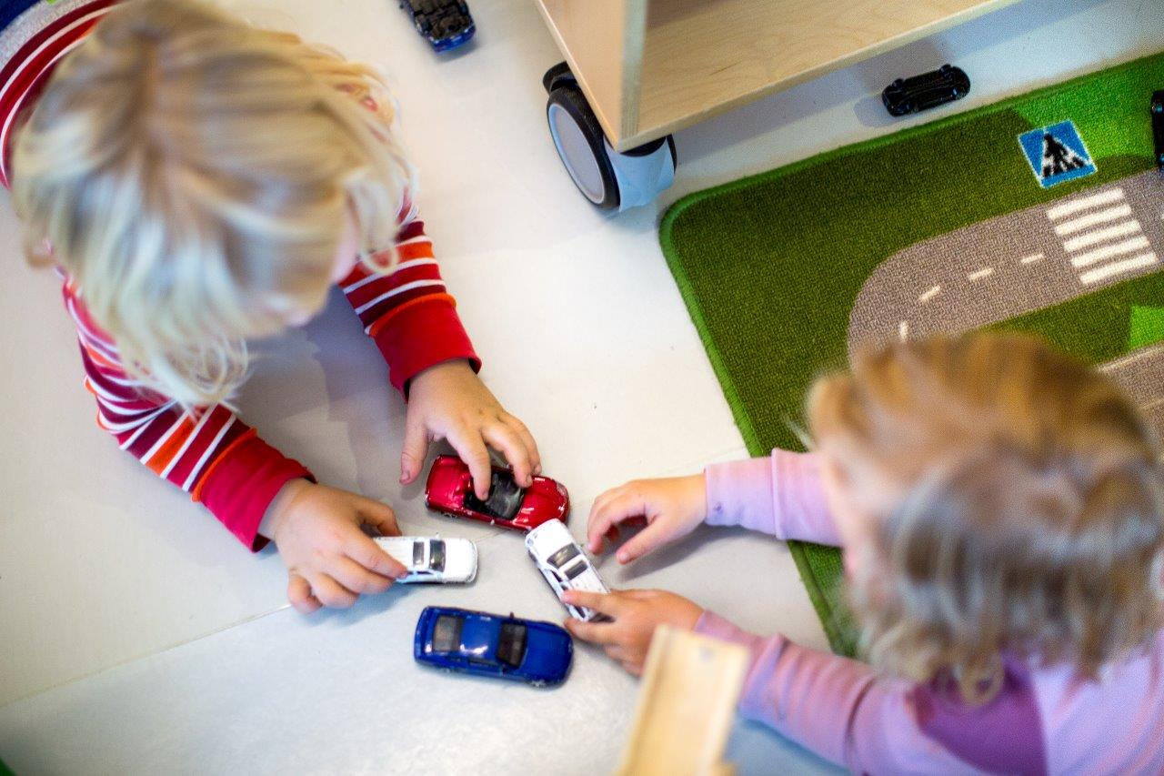
BASIL 2021 – SFAG

Slide 2
Agenda
Viktige datoer
BASIL steg for steg
Hvilke opplysninger kan endres hvor?
Hvem spør hvem om hjelp?
BASIL-rapportering barnehager – noen punkter/årets endringer
BASIL-rapportering kommuner – noen punkter/årets endringer

Slide 3
Viktige datoer
18.11 BASIL åpnet for kommunene
18.11-1.12 E-post/info fra kommunene til barnehagene
1.12 BASIL åpner for barnehagene
11.1 Kommunenes frist for å godkjenne skjemaene i BASIL – husk interne frister i kommunene for barnehagene Kommunenes frist for å sende inn kommuneskjema
31.1 Basil stenger
17.2 Publisering av tallene
HUSK: Godkjenning betyr ikke automatisk at alt er greit i barnehagen, men at kommunen har sjekket at opplysningene som er ført stemmer.

Slide 4
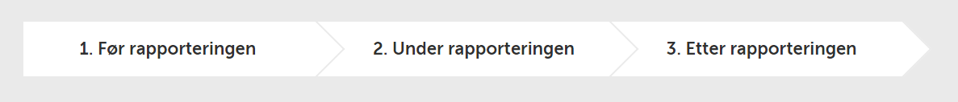
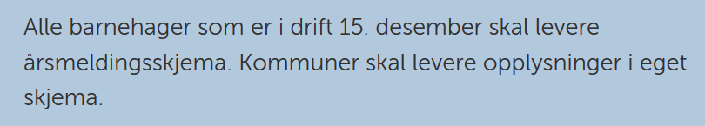
2. BASIL steg for steg

Slide 5
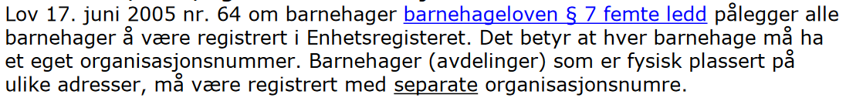
Hvilke barnehager skal fylle ut?
Alle med eget organisasjonsnummer
«Tøffelprinsippet»

Slide 6
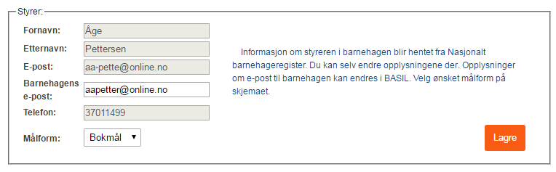
3.1 Hva kan endres i BASIL?
Klikkbar link til NBR
Den i barnehagen som fyller ut skjemaet kan gjøre dette
Viktig at mailadressen er korrekt, bør unngå
å bruke private mailadresser.

Slide 7
3.2 Hva kan endres i NBR?
Bilde
Navn og organisasjonsnummer
Styrer
Besøksadresse
Postadresse
Kontaktinformasjon (telefon, mail, hjemmeside)
Barnehageinformasjon
Hvordan gjøre endringer?
  Logg inn i NBR og gå til riktig enhet, velg ‘rediger’ og meld inn endringer i skjemaet som kommer opp.
  Brukernavn og passord samme som i BASIL nbr.udir.no

Slide 8
3.3 Hva kan endres i Virksomhets- og foretaksregisteret?
Adresse
Næringskode
Eiertype Disse endringene må gjøres av eier
Selskapstype - skal alltid være oppdatert!
Nedleggelser
E-post
Barnehagens hjemmeside
Hvordan gjøre endringer?
http://www.brreg.no/registrering/

Slide 9


4.1 Hva kontakter dere Udir om?
Når barnehager mangler
Når barnehager er i feil kommune eller bydel
Kontakt Udir på basil@udir.no
Kommunen må melde inn dette senest 30.11!

Slide 10
4.2 Hva kontakter kommunen SF om?
Faglig veiledning til hvordan skjemaene skal fylles ut
  Sissener, Tone K.: toksi@statsforvalteren.no
  Lauvland, Hege: fmavhla@statsforvalteren.no
Brukernavn og passord til UBAS for kommunen
  Lauvland, Hege: fmavhla@statsforvalteren.no
4.3 Hva kontakter barnehagene SF om?
Ingen ting, de kontakter dere. Dere er som alltid ekspertene i kommunen☺

Slide 11
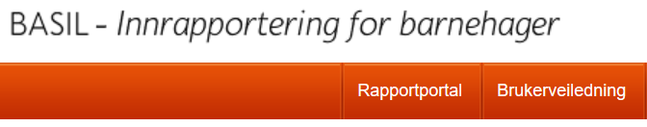
Selv eksperter trenger veiledning…
Skriv gjerne ut veiledningen, så kan du ha den foran deg under arbeidet med å fylle ut eller godkjenne skjemaet.
Sjekk veiledningen før du søker videre hjelp. Den gir svar på mye!

Slide 12

5. BASIL årsmelding 2018
5. BASIL årsmelding 2021

Slide 13
GRØNT felt – hjelpetekst/forklaring
GULT felt – ingen endring fra i fjor
ORANSJE felt – nytt/endring fra i fjor

Slide 14
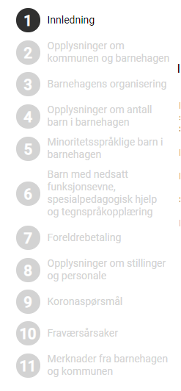
Innledning
Kommunale og ikke-kommunale barnehageeiere plikter å legge fram tjenestedata, jf. barnehageloven § 7 andre ledd. Opplysningene samles inn av Utdanningsdirektoratet. Statistisk sentralbyrå vil, i medhold av lov av 16. juni 1989 nr. 54 om offisiell statistikk og Statistisk sentralbyrå § 2-2, jf. § 3-2, benytte oppgavene til utarbeidelse av offisiell statistikk.
For faglig veiledning kan barnehagene kontakte BASIL ansvarlig i kommunen.
For teknisk support kan barnehagen henvende seg til support@conexus.no.
Se brukerveiledningen for mer informasjon.
Faglig veiledning for årsmelding

Slide 15
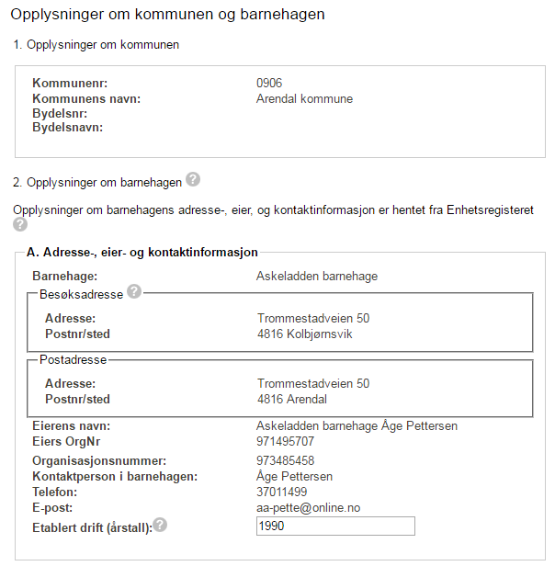
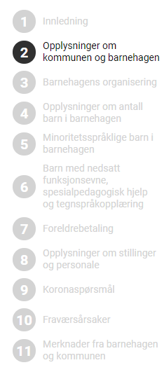
Ingen endringer fra i fjor
Hvis det forhåndsutfylte
årstallet ikke stemmer,
må det endres.
Årstall for når det ble etablert ordinær drift i
barnehagebygningen, uavhengig av evt. eierskifter.

Slide 16
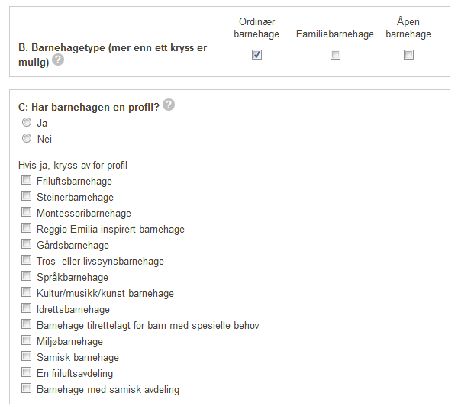
Ingen endringer fra i fjor
Hvis Ja, kan krysse av
inntil to profiler
Profilen skal gjenspeiles i årsplanen og /eller vedtektene. Ikke tidsavgrensede satsninger.

Slide 17
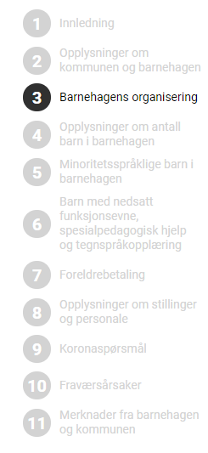
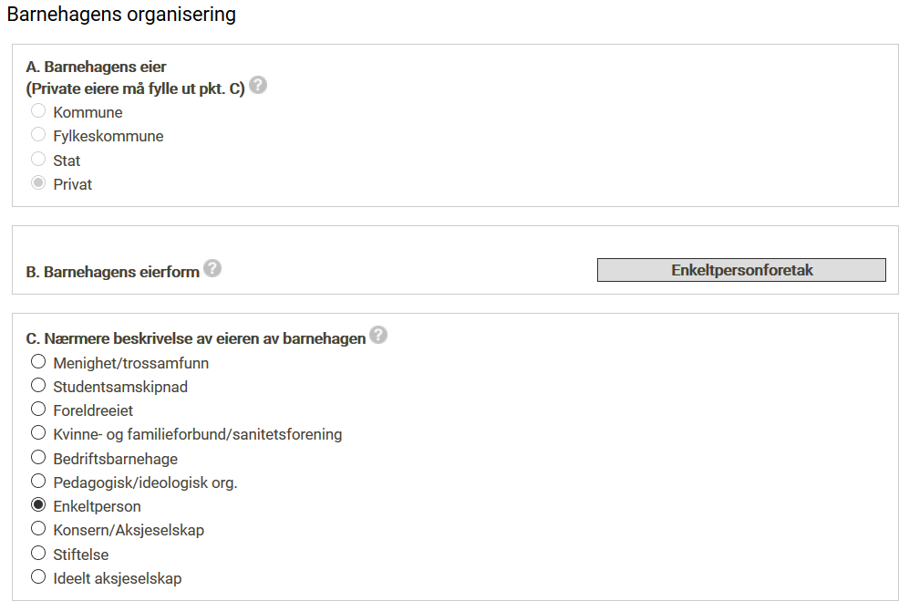
Ingen endringer fra i fjor
Ferdig utfylt, fra Enhetsregisteret
Bare for private, må krysse av

Slide 18
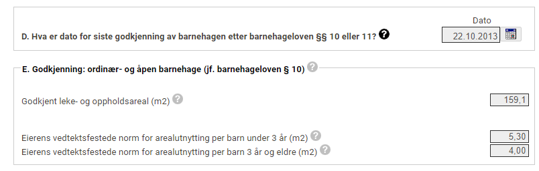
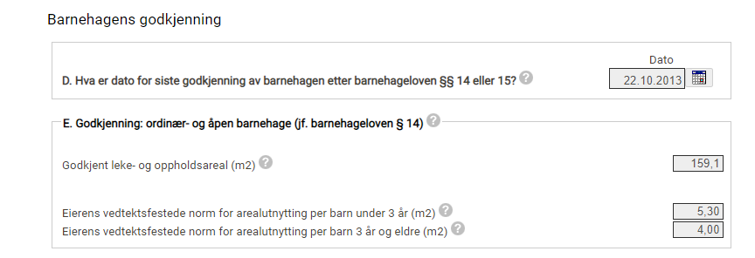

Slide 19

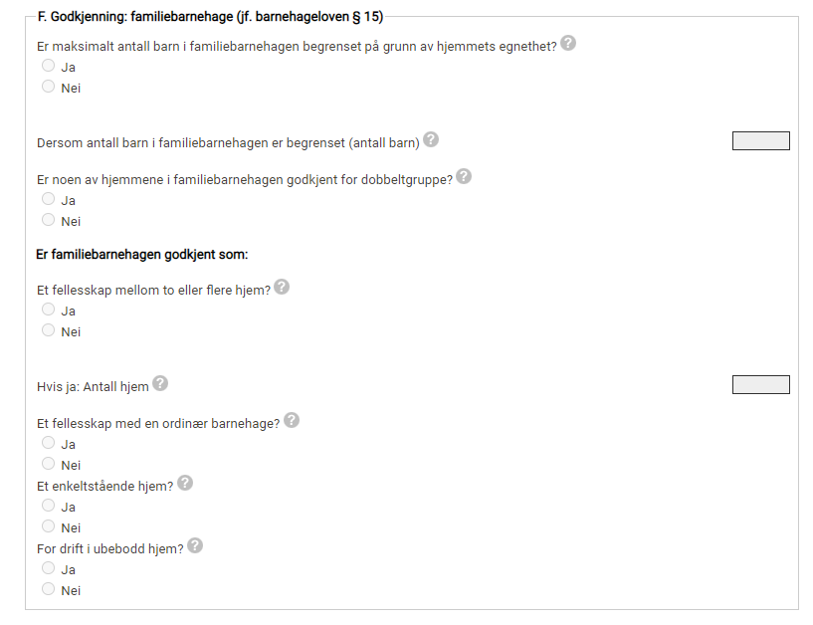

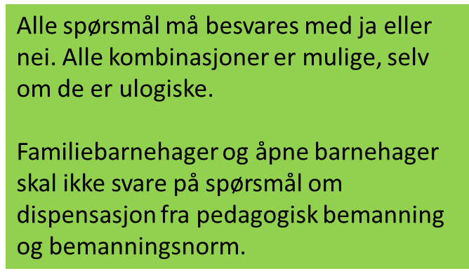

Slide 20
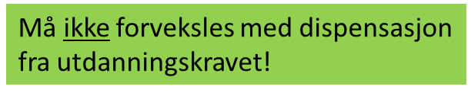
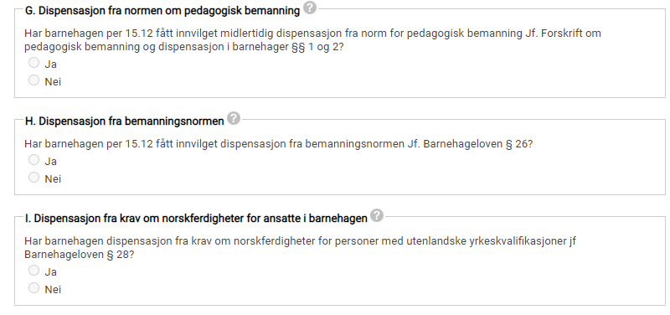


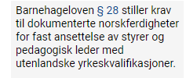

Slide 21
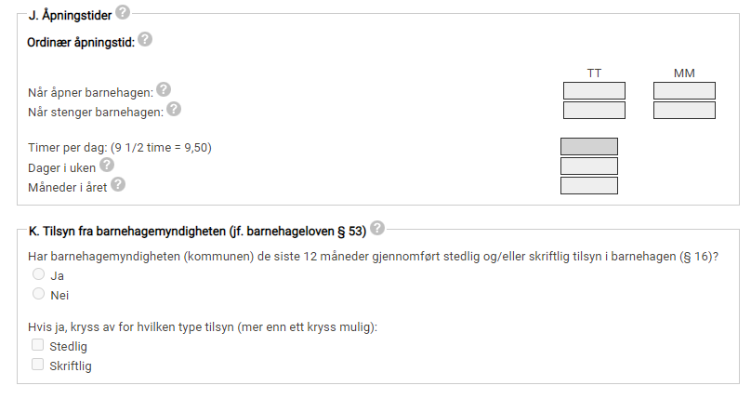


Slide 22
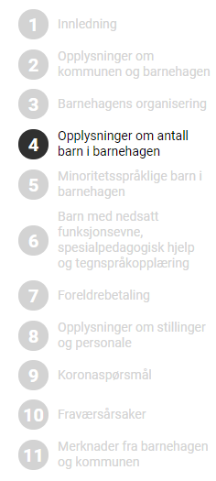
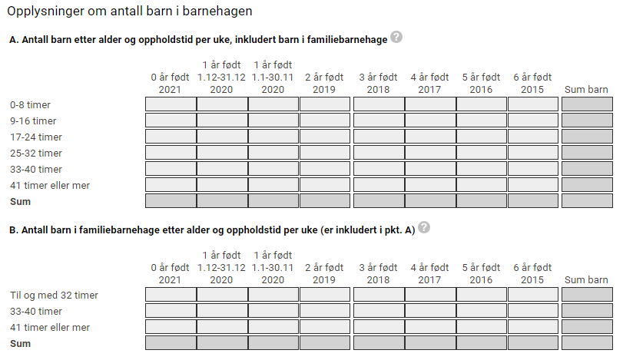
Det skal bare rapporteres barn som faktisk går i barnehagen 15.12. Det betyr at det kun er barn som har tatt i bruk barnehageplassen eller som betaler for barnehageplassen per 15.12 som skal føres, jf. dom fra Alstahaug tingrett.
Ingen endringer fra i fjor

Slide 23
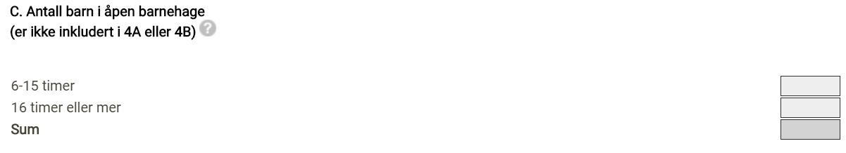
Ingen endringer fra i fjor

Slide 24
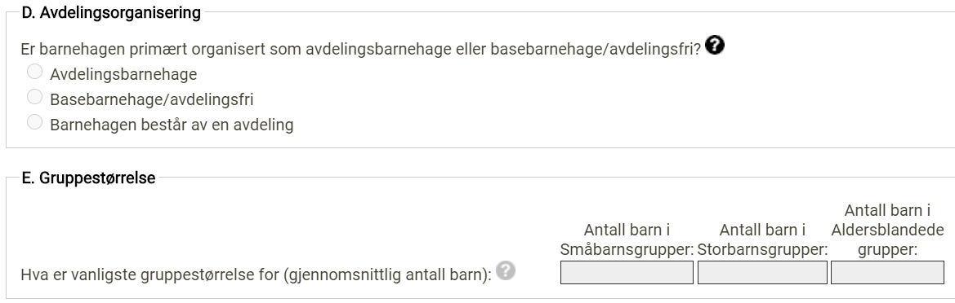
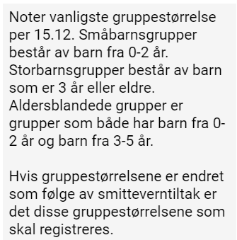
Spørsmål D og E gjelder alle barnehager

Slide 25
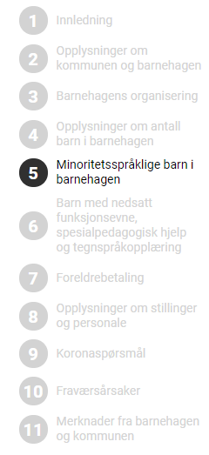
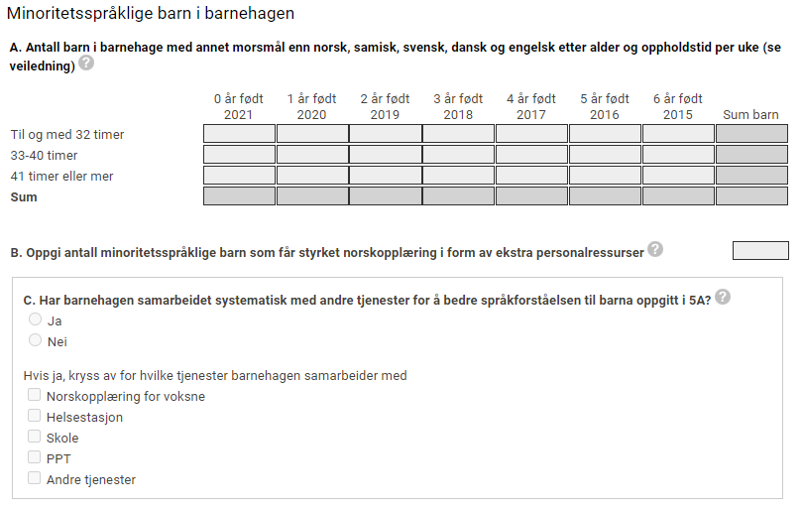
NB! Døvespråk er ikke minoritetsspråk
Ingen endringer fra i fjor

Slide 26
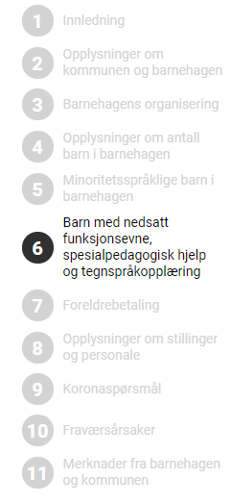
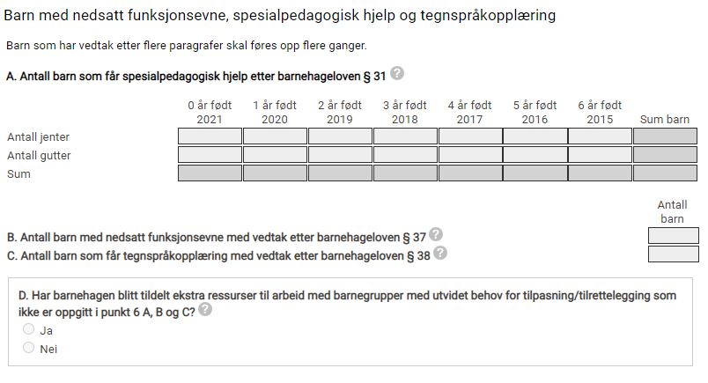


Ingen endringer fra i fjor

Slide 27
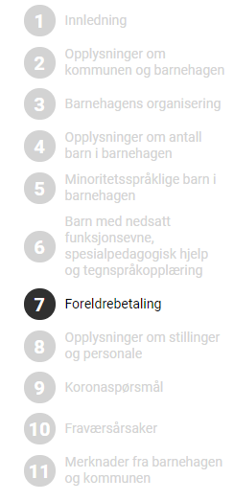
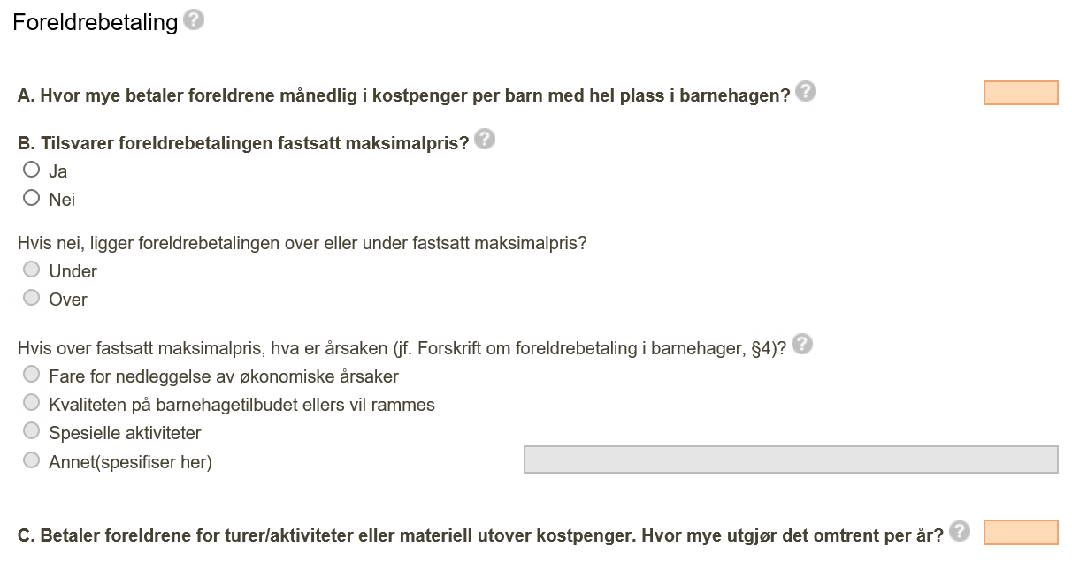
Ingen endringer fra i fjor
Punkt 7C: Maksgrense på kr 3230 for foreldrebetaling

Slide 28
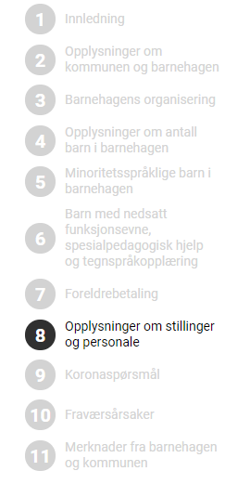
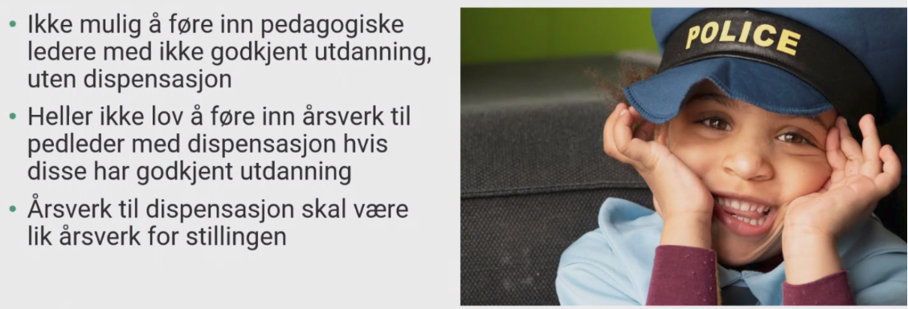

Slide 29
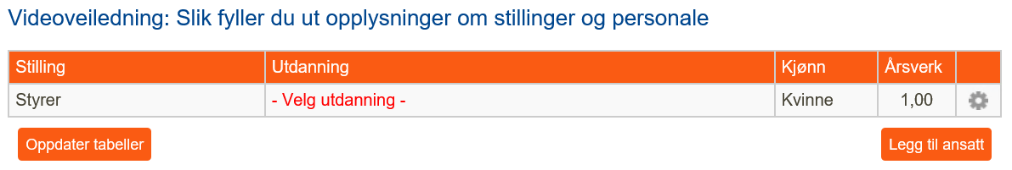
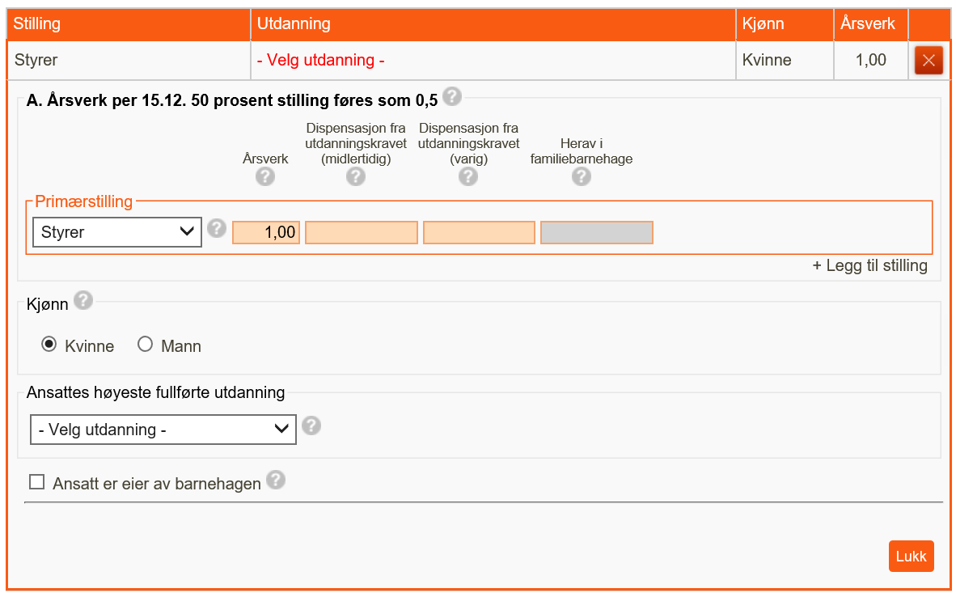
6
1
2
(5)
3
Vikarer >< 3 mnd. – se veiledning pkt. 8
4

Slide 30
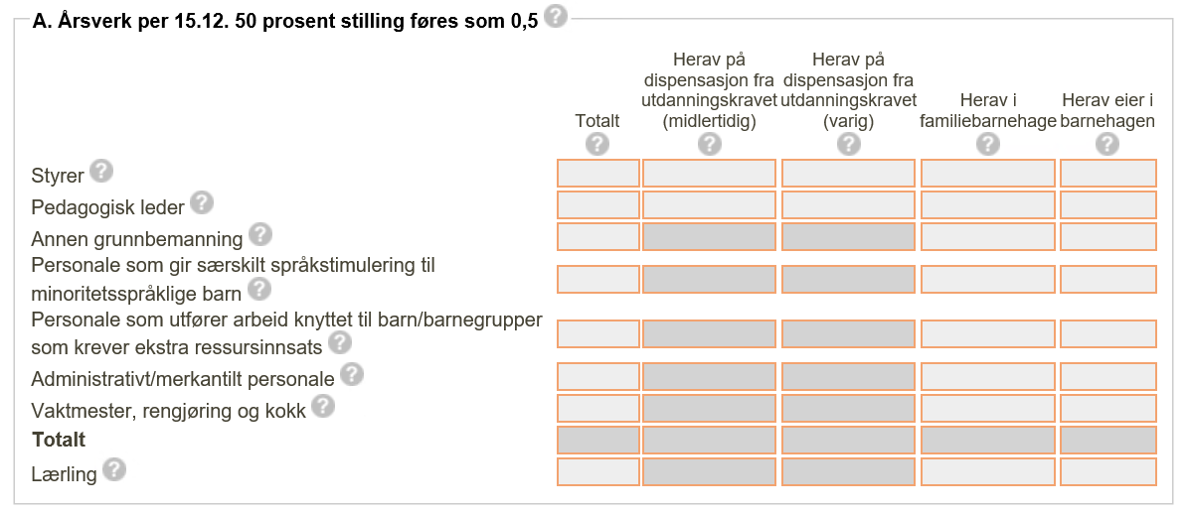
Ingen endringer fra i fjor
Tallene hentes fra
«inndata» på toppen

Slide 31
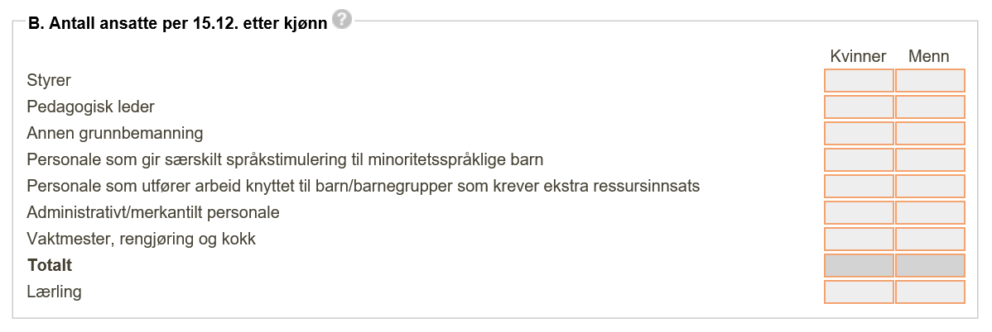
Ingen endringer fra i fjor
Tallene hentes fra
«inndata» på toppen

Slide 32
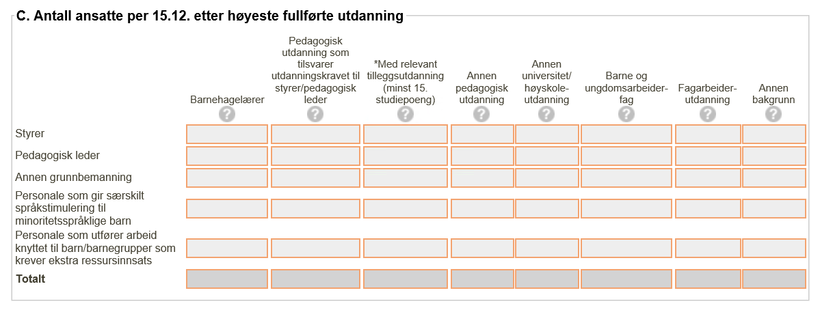
Ingen endringer fra i fjor
Tallene hentes fra
«inndata» på toppen

Slide 33
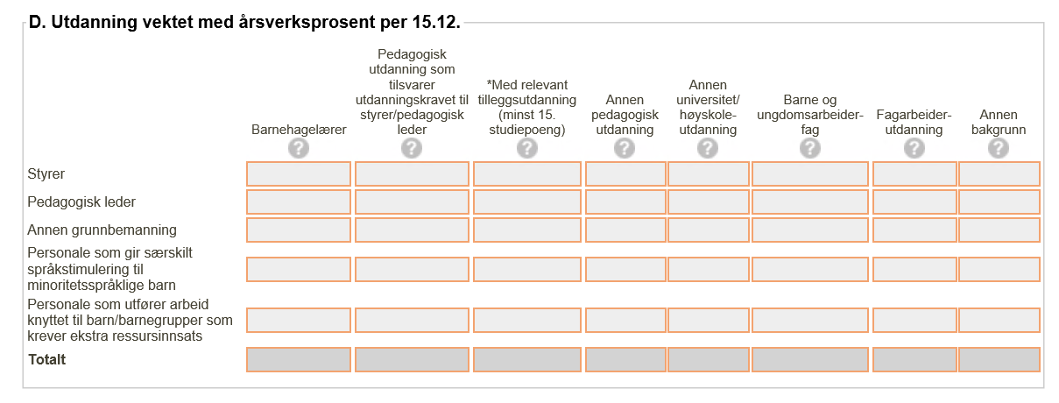
Ingen endringer fra i fjor
Tallene hentes fra
«inndata» på toppen

Slide 34
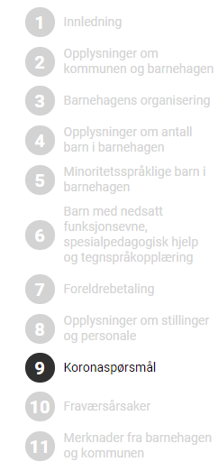
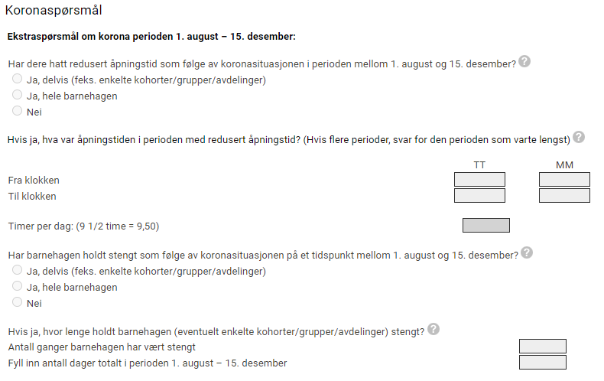
Nye spørsmål – merk at det gjelder 1.8-15.12

Slide 35
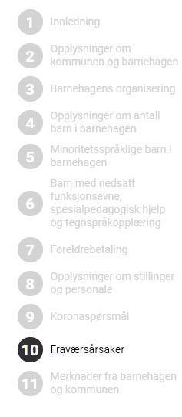
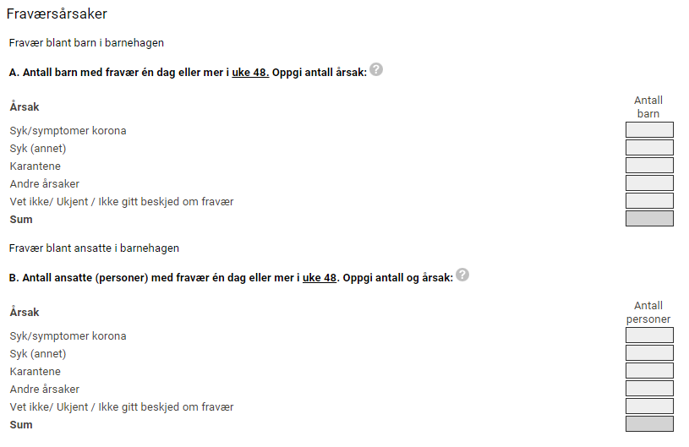
Nytt spørsmål – merk at det gjelder uke 48.

Slide 36
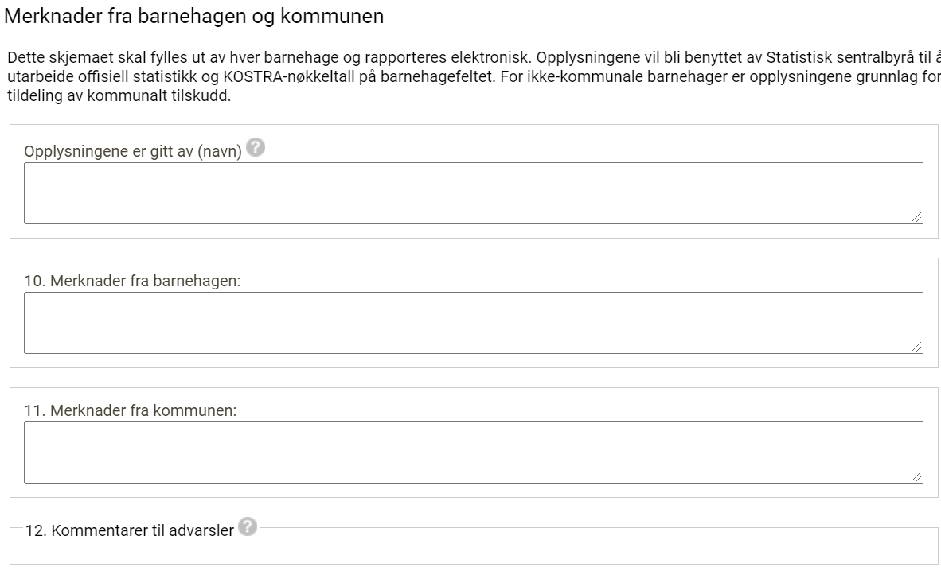
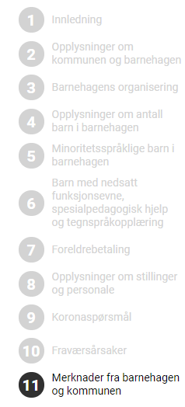
KONTROLLER:
ADVARSEL – KAN LEVERE SKJEMA, MÅ KVITTERE
FEILMELDING – FÅR IKKE LEVERT SKJEMA, MÅ RETTE OPP
FOR ØVRIG NOEN NYE KONTROLLER
NYTT PUNKT 12, VIL VÆRE SYNLIG NÅR ADVARSLENE ER KOMMENTERT UT

Slide 37

6. BASIL kommuneskjema 2021

Slide 38

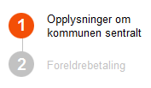
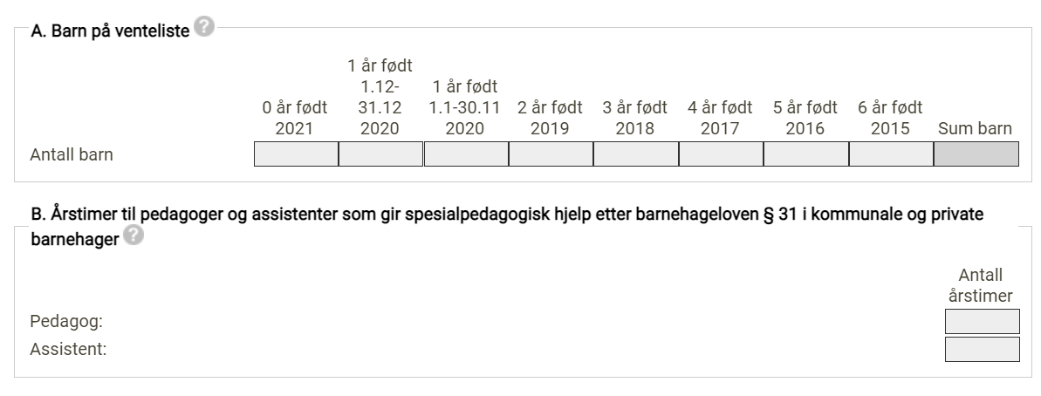

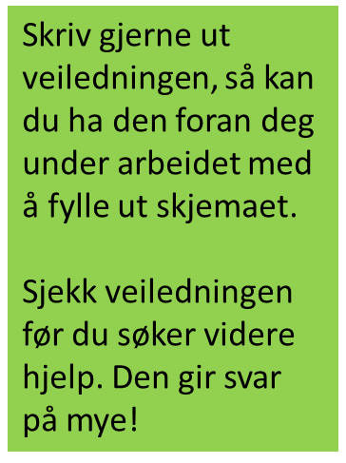

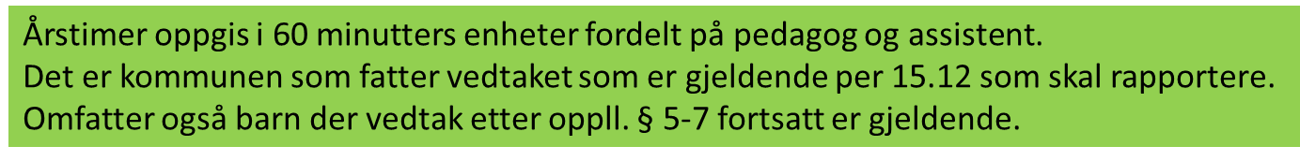
Ingen endringer fra i fjor, men nye årstall
Her

Slide 39
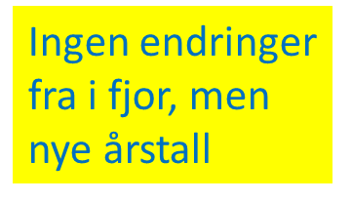



Slide 40




Slide 41


Minst 30 % for barn nr 2
Minst 50 % for 3 eller flere barn
Ant. barn fra kom og ikke-kom bhg

Slide 42

Ny øvre grense på 600 000

Slide 43

Ingen endringer fra i fjor

Slide 44

KONTROLLER:
ADVARSEL – KAN LEVERE SKJEMA, MÅ KVITTERE
FEILMELDING – FÅR IKKE LEVERT SKJEMA, MÅ RETTE OPP
FOR ØVRIG FLERE NYE KONTROLLER

